Slide 1
课程实验2、网络工程-仿真配置
1
1、网络基本概念
因特网：基于路由器的网络互连实例，由路由器+用户端设备（包括主机）构成的网络：
路由器：互连子网络（基于子网掩码的网络地址）；
用户端设备：通过交换机接入子网，辅助用户访问（或者提供）因特网的各种资源。
用户端接入因特网的必要条件：网络接口（转发服务）、统一软件（TCP/IP协议集）、全网的唯一标识（IP地址）；
因特网（网络的网络）
主机
因特网

Slide 2
1、网络基本概念
2
构建网络的设施：
1、终端T：PC和主机(含网卡)，辅助用户使用网络；
2、交换机S：连接终端，构建物理网络（以太网）；
连接路由器，网络互连；
3、路由器R：互连不同的网络（子网）；通过路由
表寻找目的主机；
4、介质：连接网络设施。
主机
主机
SubNet
SubNet
SubNet
R
R
SubNet
R
SubNet
SubNet
R
SubNet
SubNet
SubNet
R
PC机
R

Slide 3
1、网络基本概念
3
构建网络的设施：
1、终端T：PC和主机(含网卡)，辅助用户使用网络；
2、交换机S：连接终端，构建物理网络（以太网）；
连接路由器，网络互连；
3、路由器R：互连不同的网络（子网）；通过路由
表寻找目的主机；
4、介质：连接网络设施。
SubNet
Ethernet
SubNet
Ethernet
SubNet
ISDN
R
SubNet
Ethernet
R
R
SubNet
FR
SubNet
Ethernet
SubNet
Ethernet
就物理网而言，SubNet可能是LAN（如以太网）或WAN（如FR），R具有接入物理网的接口，如E端口（ ，以太网口）或S端口（ ，串行口）；

Slide 4
1、网络基本概念
4
构建网络的设施：
1、终端T：PC和主机（含网卡），辅助用户使用网络；
2、交换机S：连接终端，构建物理网络（以太网）；
连接路由器，网络互连；
3、路由器R：互连不同的网络（子网）；
4、介质：连接网络设施。
为了支持所在子网的主机（或者其它设备）可以访问其它子网的节点，所在子网的路由器必须配置好自己的路由表项：
目标网络，子网掩码，下一跳入口地址（本子网的其它路由器端口的IP地址），如R2：x1.y1.z1.0，255.255.255.0，x2.y2.z2.1
对于无法预计的目标子网，可以设置缺省的出口项：
0.0.0.0 , 0.0.0.0，下一跳入口地址。
如R1：0.0.0.0，0.0.0.0，x2.y2.z2.2
x1.y1.z1.1
x2.y2.z2.1
x2.y2.z2.2
x3.y3.z3.1
x3.y3.z3.2
x4.y4.z4.1
x1.y1.z1.0
x2.y2.z2.0
x3.y3.z3.0
R
x4.y4.z4.0
R
R
x6.y6.z6.1
x7.y7.z7.1
x5.y5.z5.1
x5.y5.z5.0
x6.y6.z6.0
x7.y7.z7.0
就物理网而言，SubNet可能是LAN（如以太网）或WAN（如FR），R具有接入物理网的接口，如E端口（ ，以太网口）或S端口（ ，串行口）；
对应到因特网，SubNet具有不同的网络IP地址，R具有接入子网的IP地址。。

Slide 5
2 仿真配置网络
5
仿真环境下熟悉网络设备的设置
网络仿真软件：Boson NetSim，或者
Packet Tracer（Cisco公司）；
Boson公司开发的一款帮助用户熟悉Cisco网络设备的教学软件，包括路由器仿真、交换机仿真、工作站仿真和网络设计等功能，用户可以利用该软件设计和配置网络。
也被称为Cisco网络工程师必备工具（具有多种类型和型号的网络设备）
希望同学熟悉的两个模块：
Boson Network Designer：网络拓扑设计，设计任意拓扑结构的网络；
Boson NetSim：模拟网络设备的指令，配置/设置网络设备，并可检验设置的正确性。

Slide 6
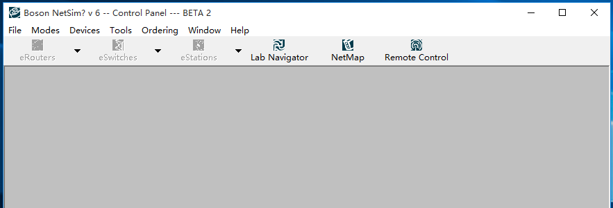
2 仿真配置网络-Boson
6
仿真环境下熟悉网络设备的设置
搜索/下载/安装运行Boson NetSim：

Slide 7
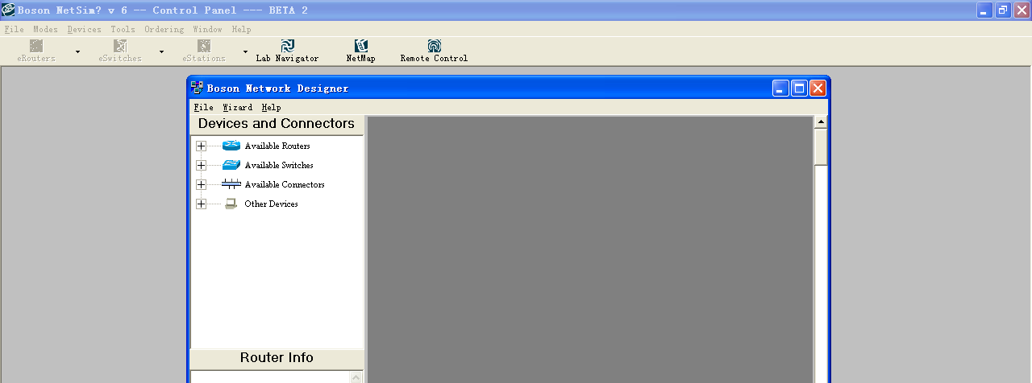
2 仿真配置网络-Boson
7
仿真环境下熟悉网络设备的设置
运行Boson NetSim—NetMap，设计网络（Designer） ：

Slide 8
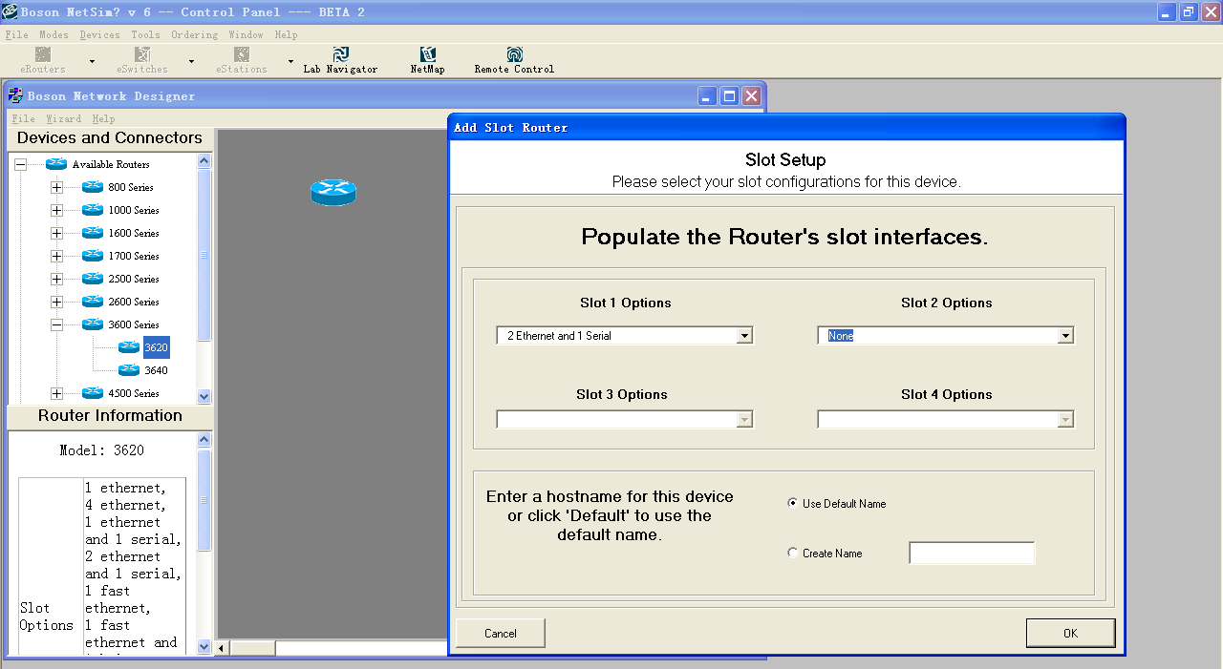
2 仿真配置网络-Boson
8
仿真环境下熟悉网络设备的设置
运行Boson NetSim—NetMap，设计网络（Designer） ：
选择路由器及其模块（应满足需求）

Slide 9
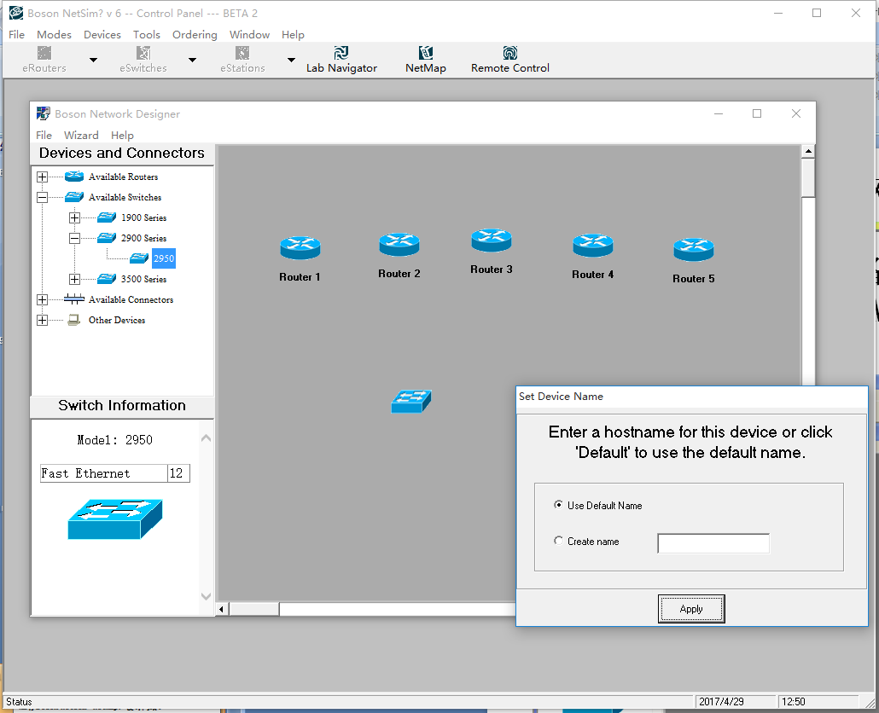
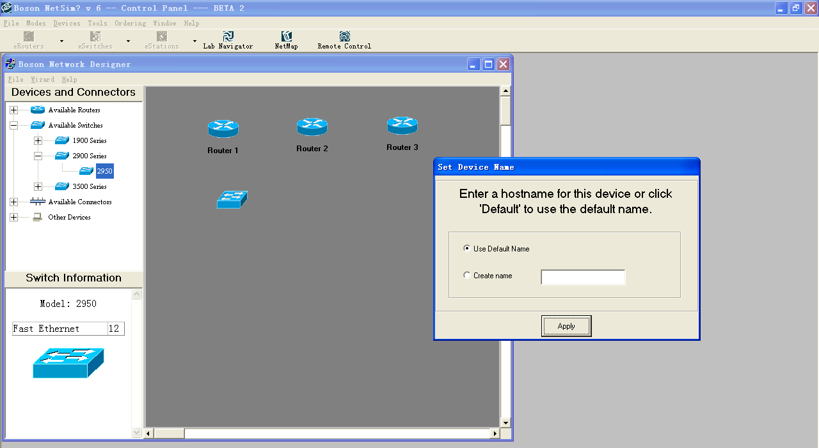
2 仿真配置网络-Boson
9
仿真环境下熟悉网络设备的设置
运行Boson NetSim—NetMap，设计网络：
选择交换机及其模块

Slide 10
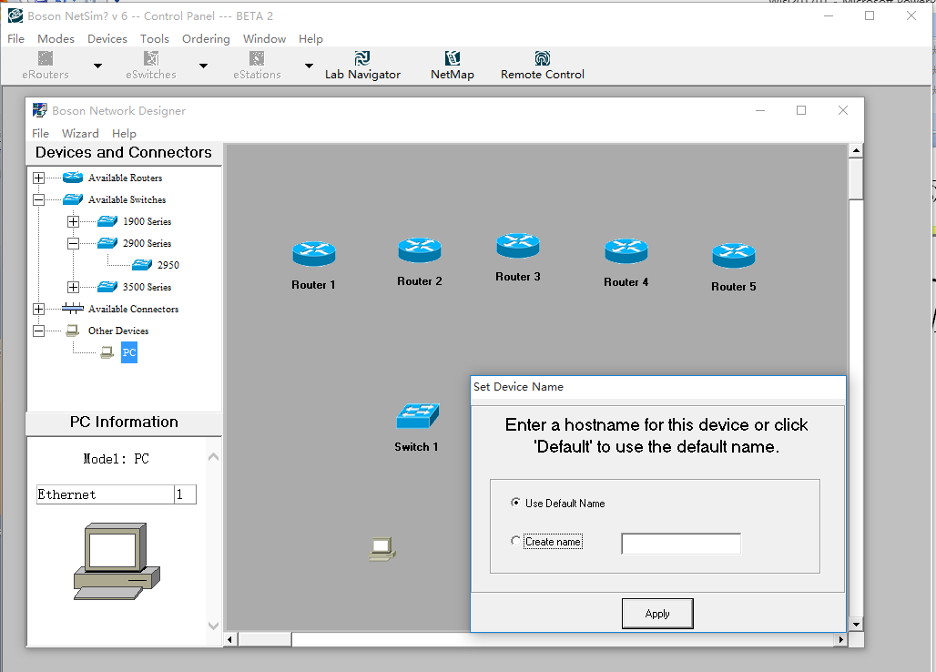
2 仿真配置网络-Boson
10
仿真环境下熟悉网络设备的设置
运行Boson NetSim—NetMap，设计网络：
选择终端

Slide 11
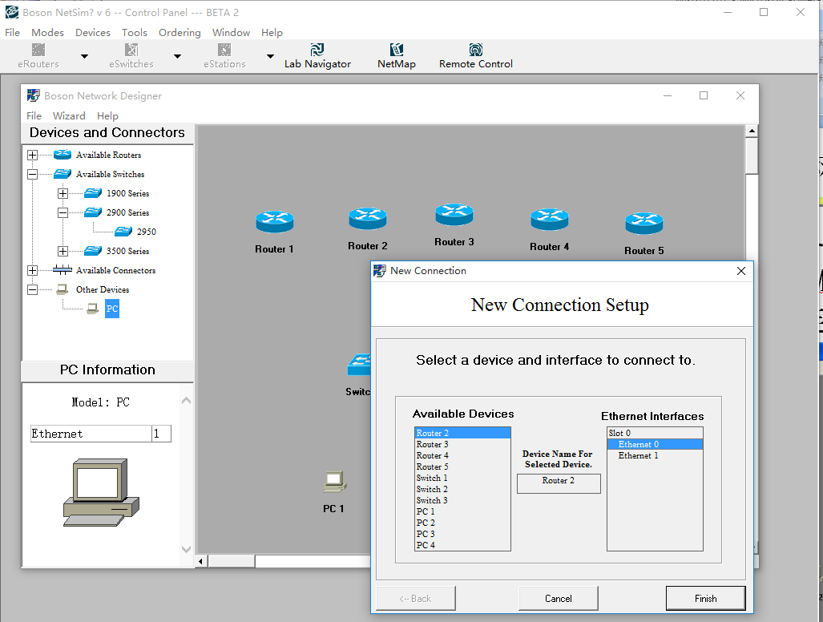
2 仿真配置网络-Boson
11
仿真环境下熟悉网络设备的设置
运行Boson NetSim—NetMap，设计网络：
右键网络设备，进行连接，选择希望使用的端口
右击R1，确定R1 E0/0的连接对象：R2 E0/0

Slide 12
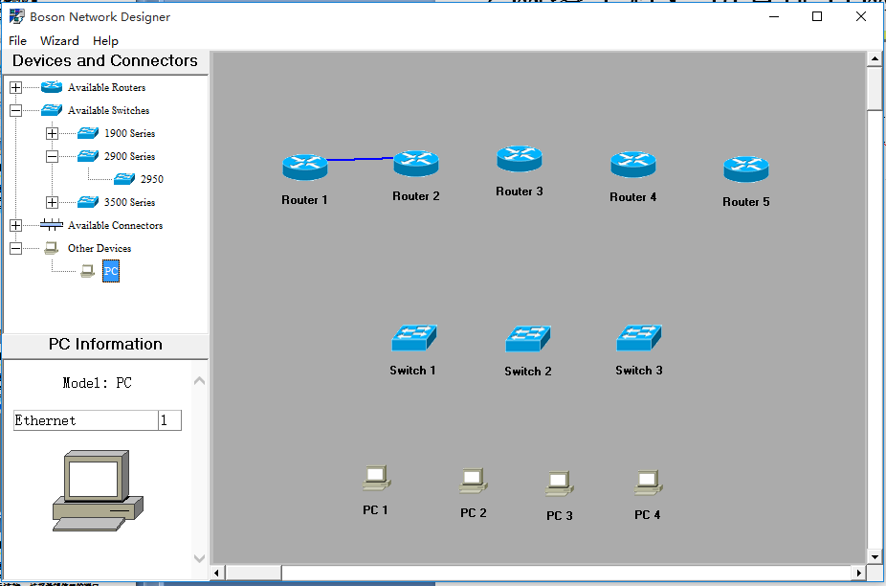
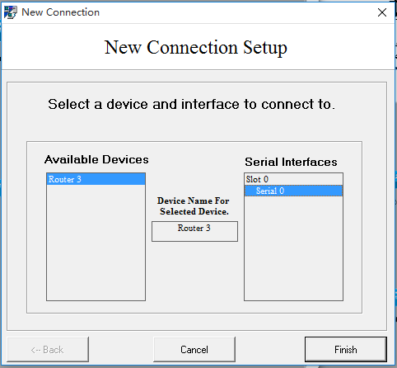
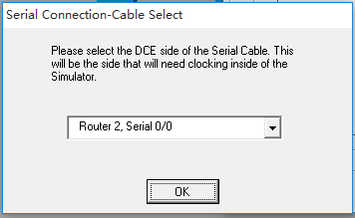
2 仿真配置网络-Boson
12
仿真环境下熟悉网络设备的设置
运行Boson NetSim—NetMap，设计网络：
右键网络设备，进行连接，选择希望使用的端口
右击R2，确定R2 s0/0的连接对象：R3 s0/0，需要确定谁是DCE。

Slide 13
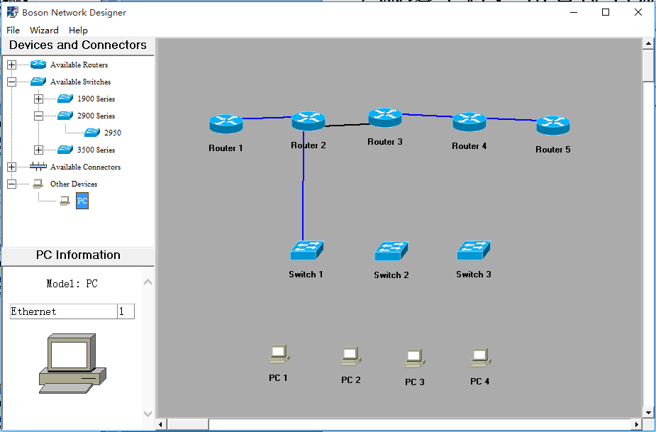
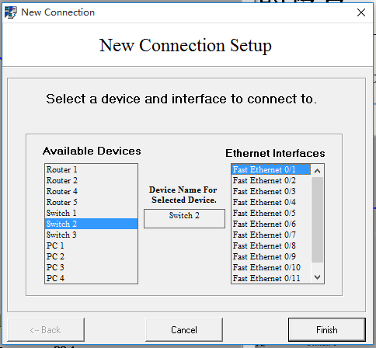
2 仿真配置网络-Boson
13
仿真环境下熟悉网络设备的设置
运行Boson NetSim—NetMap，设计网络：
右键网络设备，进行连接，选择希望使用的端口
右击R3，确定R3 E0/1的连接对象：S2 E0/1。

Slide 14
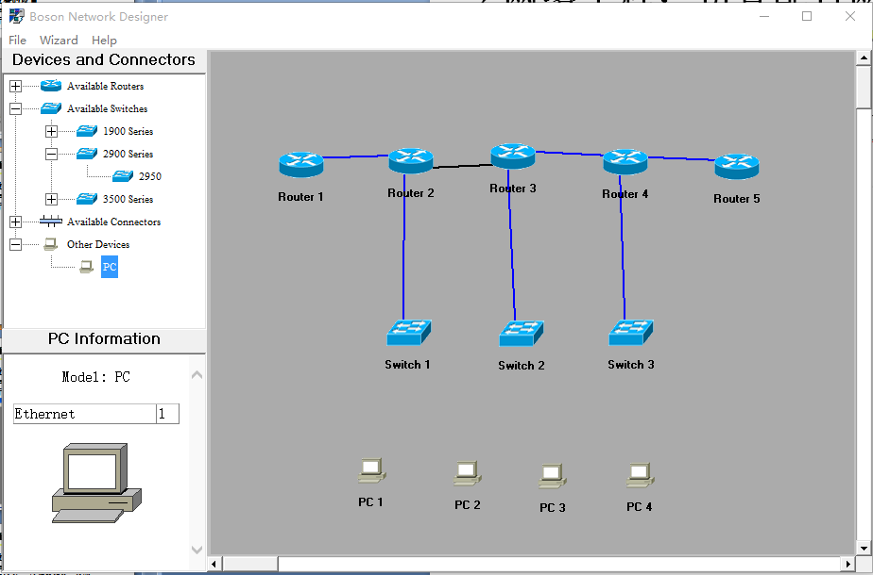
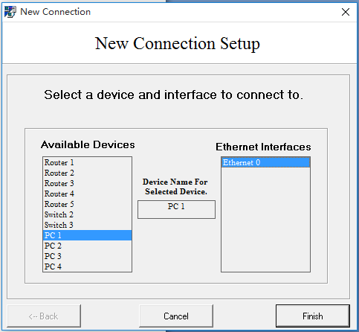
2 仿真配置网络-Boson
14
仿真环境下熟悉网络设备的设置
运行Boson NetSim—NetMap，设计网络：
右键网络设备，进行连接，选择希望使用的端口
右击S1，确定S1 E0/2的连接对象：PC1 E0/1。

Slide 15
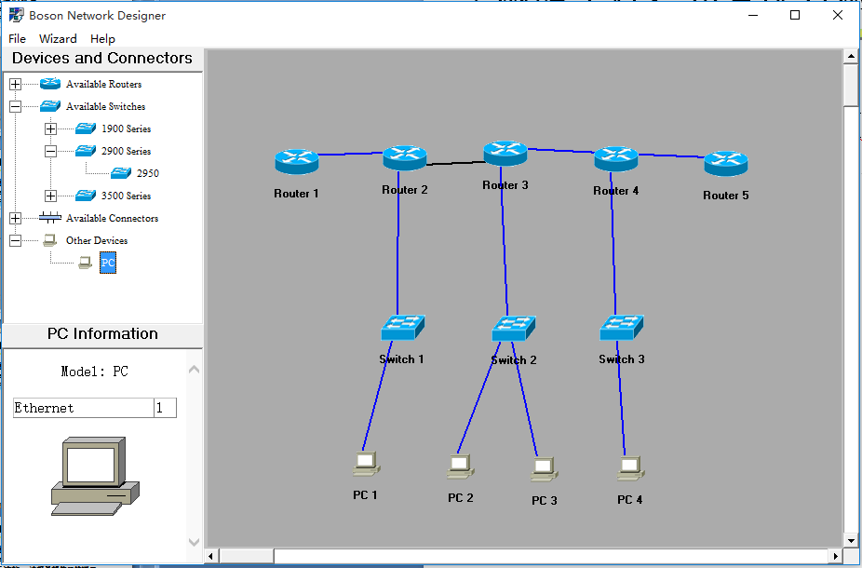
2 仿真配置网络-Boson
15
仿真环境下熟悉网络设备的设置
运行Boson NetSim—NetMap，设计网络：
右键网络设备，进行连接，选择希望使用的端口
网络拓扑
∵ R的每个端口对应一个IP子网，
∴ 本图共有7个IP子网。
E
S
E
E
E
E
E
点击File，选择Load NetMap into the simulator.
E
E
E
E

Slide 16
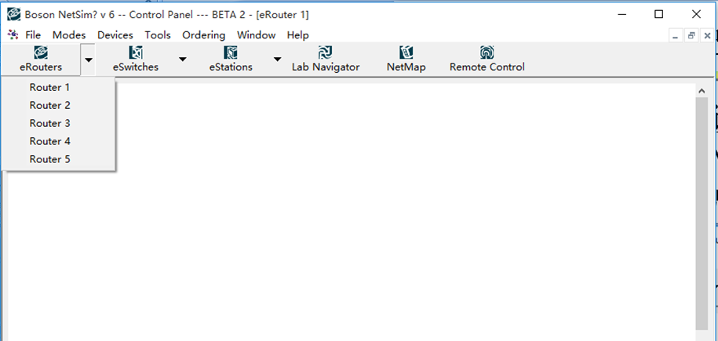
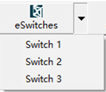
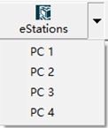
2 仿真配置网络-Boson
16
仿真环境下熟悉网络设备的设置
运行Boson NetSim—NetMap，设计网络：
返回NetSim界面，点击设备进行端口等的设置：

Slide 17
2 仿真配置网络-Boson
17
仿真环境下熟悉网络设备的设置
运行Boson NetSim—NetMap，设计网络：
点击设备进行设置：
路由器的常用指令：
Press Enter to Start
Router>？，请求帮助（各种状态下都可键入‘？’ 获取帮助）；
Router>enable，激活路由器;
Router#show run，显示路由器的当前配置；
Router#config terminal，进入配置状态；
Router(config)#interface Ethernet 0/0，配置端口；
Router(config-if)#ip address 190.0.0.1 255.255.255.0，配置IP地址；
Router(config-if)#interface serial 0/0，配置端口；
Router(config-if)#ip address 192.0.0.1 255.255.255.0，配置IP地址；
Router(config-if)#noip address 192.0.0.1 255.255.255.0，去除配置；

Slide 18
2 仿真配置网络-Boson
18
仿真环境下熟悉网络设备的设置
运行Boson NetSim—NetMap，设计网络：
点击设备进行设置：
路由器的常用指令：
Router(config-if)#clock rate 2000000
(对应串行口，双方分别作为DTE和DCE，DCE需设置时钟频率，
注意Designer选择串行口时的DCE确认）
Router(config-if)#no shutdown，开放端口（每个端口都要此操作）
Router(config-if)#exit，退出端口配置状态；
配置路由表：
Router(config)# IP route 目标网络 子网掩码 下一跳入口地址
Router(config)# IP route 0.0.0.0 0.0.0.0 下一跳入口地址（缺省网关）

Slide 19
2 仿真配置网络-Boson
19
仿真环境下熟悉网络设备的设置
运行Boson NetSim—NetMap，设计网络：
点击设备进行设置：
终端（PC）常用指令：
C:>Ipconfig /ip IP地址 子网掩码
C:> IPconfig /dg 缺省网关地址
C:> Winipcfg 填写终端的IP地址、子网掩码、缺省网关
C:> Ping 检验连通性
C:> ? 请求帮助。

Slide 20
2 仿真配置网络-Boson
20
仿真环境下熟悉网络设备的设置
运行Boson NetSim—NetMap，设计网络：
点击设备进行设置：
交换机常用指令（本实验可以不对交换机进行配置）：
Press Enter to Start
Switch>？，请求帮助（各种状态下都可键入‘？’ 获取帮助）；
Switch>enable，激活交换机;
Switch#show run，显示交换机的当前配置；
Switch#config terminal，进入配置状态；
Switch(config)#vlan 1，创建虚拟LAN；
Switch(config)#interface Ethernet 0/0，配置端口；
Switch(config-if)#switch access vlan1 ，E0/0绑定VLAN1；
Switch(config)#interface Ethernet 0/3
Switch(config-if)#switch mode trunk，上行主干。

Slide 21
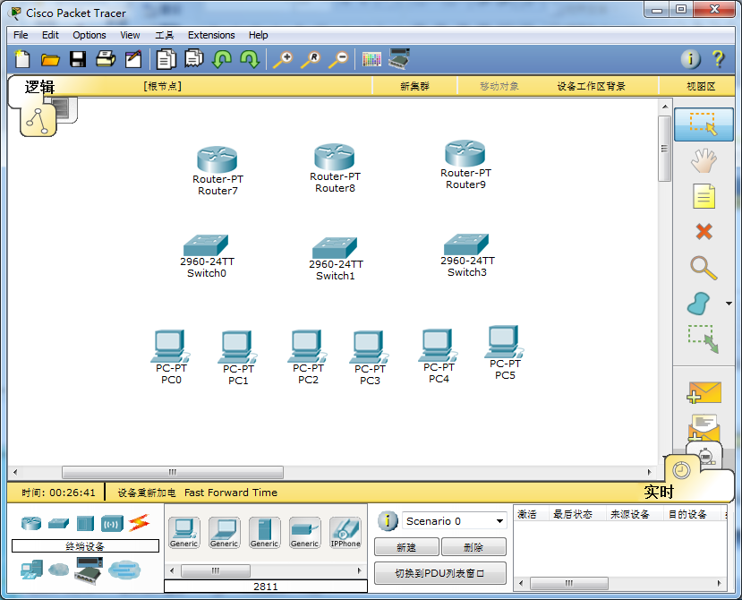
2 仿真配置网络-Packer Tracer
21
仿真环境下熟悉网络设备的设置
搜索/下载/安装/运行Cisco Packet Tracer（思科PT），设计网络：

Slide 22
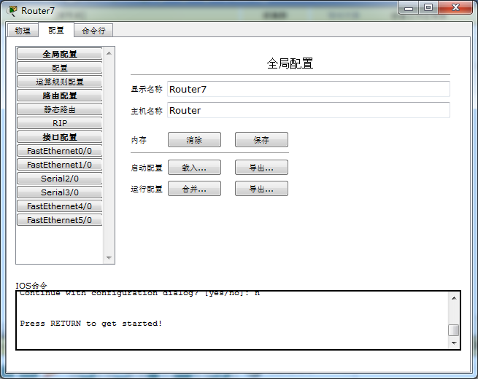
2 仿真配置网络-Packer Tracer
22
仿真环境下熟悉网络设备的设置
运行Cisco Packet Tracer（思科PT），设计网络：
路由器配置

Slide 23
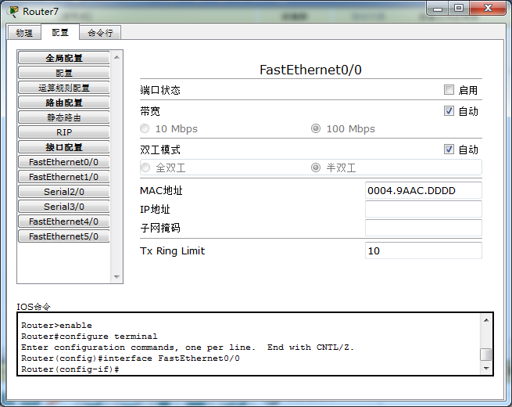
2 仿真配置网络-Packer Tracer
23
仿真环境下熟悉网络设备的设置
运行Cisco Packet Tracer（思科PT），设计网络：
路由器配置—接口配置

Slide 24
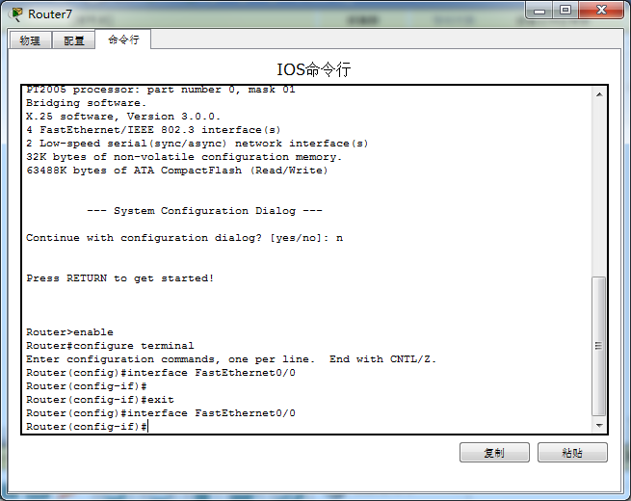
2 仿真配置网络-Packer Tracer
24
仿真环境下熟悉网络设备的设置
运行Cisco Packet Tracer（思科PT），设计网络：
路由器配置—接口配置

Slide 25
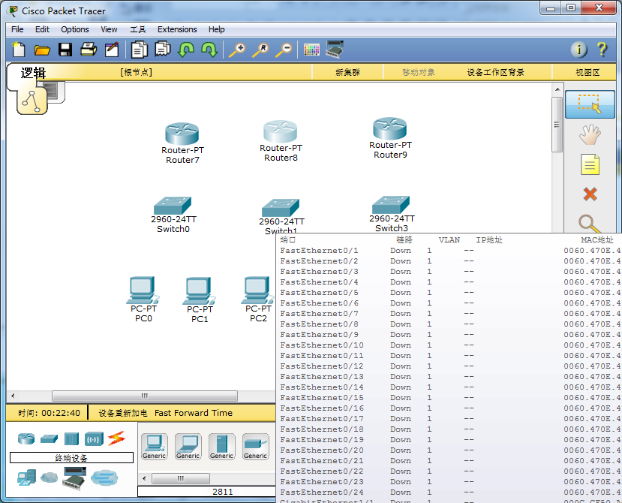
2 仿真配置网络-Packer Tracer
25
仿真环境下熟悉网络设备的设置
运行Cisco Packet Tracer（思科PT），设计网络：
交换机配置

Slide 26
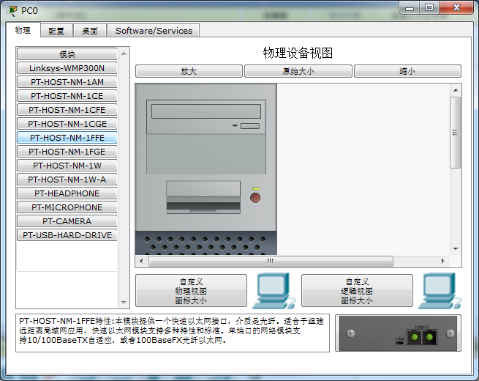
2 仿真配置网络-Packer Tracer
26
仿真环境下熟悉网络设备的设置
运行Cisco Packet Tracer（思科PT），设计网络：
终端配置

Slide 27
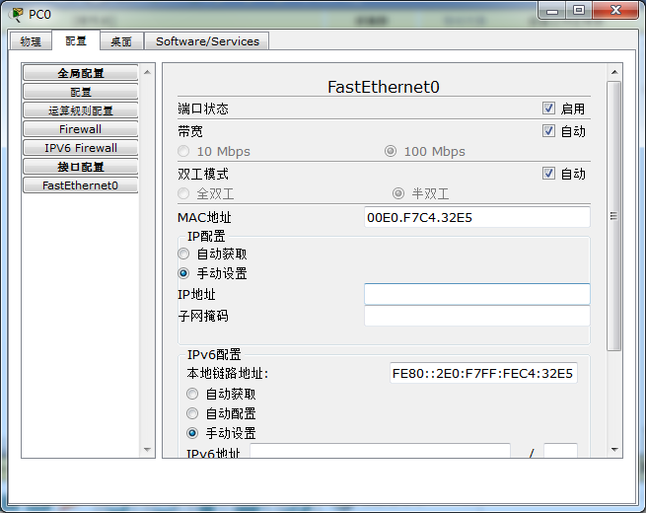
2 仿真配置网络-Packer Tracer
27
仿真环境下熟悉网络设备的设置
运行Cisco Packet Tracer（思科PT），设计网络：
终端配置—接口配置

Slide 28
3 仿真配置网络-设计要求
28
设计如图的网络，并进行IP地址和路由表的配置
期望的结果：路由器的每个端口对应一个子网；要求的子网地址为：xx.yy.zz.0—xx.yy.zz+6.0（假设同学学号为71xxyyzz），终端及其设备端口分配IP地址，并保证连通（Ping）。
E0/1
S0/0
S0/0
E0/1
E0/0
S0/0
R1
R2
R3
R4
R5
子网1
子网2
子网3
子网4
E0/0
E0/0
E0/1
子网5
子网6
子网7
报告中给出5个路由器（R1-R5）的配置参数（show run结果）。
E0/1
E0/1
E0/1
先设计，
再设置。
S1
S2
S3
E0/2
E0/4
E0/7
E0/2
E0
E0
E0
E0
PC1
PC2
PC3
PC4

Slide 29
4 仿真配置网络-扩展实验（供有兴趣和精力同学选择）
29
扩展实验1：动态配置
原理：相邻路由器间定期交换路由表，并根据交换的路由表扩展自己的路由表；路由器定期广播自己的链接状态，并根据汇总形成路由表。
方法：在完成网络拓扑之后，可对路由器进行配置，并观察运行的结果
两种路由表动态（自动）构造方法：RIP和OSPF；
RIP
路由器端口配置后，配置RIP路由方法：
Router(config)#router RIP
……
OSPF
路由器端口配置后，配置OSPF路由方法：
Router(config)#router ospf 1
……

Slide 30
4 仿真配置网络-扩展实验（供有兴趣和精力同学选择）
30
扩展实验2：VLAN配置
VLAN的需求：
1、LAN具有广播特性；交换机（网桥）具有独享端口（带宽）的能力；VLAN（虚拟LAN）可支持VLAN内的广播。
方法：将交换机的若干端口配置为同一VLAN（缺省为VLAN0）。
2、子网划分有助于形成工作群，方便管理和维护；
3、子网互连需要路由器的支持；路由器端口成本较高；
能否利用有限的路由器端口支持较多IP子网的分割与互连？VLAN！
方法：利用不同的VLAN对应不同的IP子网，利用路由器的一个端口支持多个分属不同VLAN的IP子网的互连。
备注：为了支持VLAN访问，821.1q定义了VLAN数据的封装协议。
R
S0/0
R
E0/1
子网1
子网2
E0/0
子网3/4
VLAN1
S1
VLANm
E0/1
……
S
S2
Sn
E0/4..7
E0/8..10
…
…
子网3
子网4
PCi
PCj
PCx
PCy
E0
E0
子网1
子网m
PC1…4
PC5…7

Slide 31
4 仿真配置网络-扩展实验（供有兴趣和精力同学选择）
31
扩展实验2：VLAN配置（供有兴趣和精力同学选择）
交换机（以2950为例）VLAN配置：
Switch>ena，/*激活交换机
Switch(config)#hostname s2， /*修改交换机名称
S2#vlan database， /*创建VLAN库
S2(vlan)#vlan 2 name vlan2， /*创建VLAN 2
S2#con ter， /*进入配置状态
S2(config)#interface f0/4， /*配置fe0/4端口
S2(config-if)#switchport access vlan 2， /* fe0/4绑定VLAN2；
S2(config)#interface f0/7， /*配置fe0/7端口
S2(config-if)#switchport access vlan 3， /* fe0/7绑定VLAN3；
所有未绑定的端口默认属于内置VLAN0。
S2(config)#interface f0/1，/*配置fe0/7端口
S2(config-if)#switchport mode trunk ，/*配置fe0/1为主干端口
S2(config-if)#exit
S0/0
R
E0/1
子网1
子网2
E0/0
子网3/4
E0/1
S
E0/4..7
E0/8..10
子网3
子网4
E0
E0
PC1…4
PC5…7

Slide 32
4 仿真配置网络-扩展实验（供有兴趣和精力同学选择）
32
扩展实验1：VLAN配置（供有兴趣和精力同学选择）
路由器R3配置：
R3(config-if)#int f0/0.1
R3(config-subif)#encapsulation dot1q 1
/*802.1q封装VLAN1
R3(config-subif)#ip address 子网3
R3(config-if)#int f0/0.2
R3(config-subif)#encapsulation dot1q 2
R3(config-subif)#ip address 子网4
S0/0
R
E0/1
子网1
子网2
E0/0
子网3/4
E0/1
S
E0/4..7
E0/8..10
子网3
子网4
E0
E0
PC1…4
PC5…7
E0/1
S0/0
S0/0
E0/1
E0/0
S0/0
R1
R2
R3
R4
R5
子网1
子网2
子网3
子网4
E0/0
E0/0
E0/1
子网5
E0/1
子网6/8
E0/1
子网7
E0/1
S1
S2
S3
E0/2
E0/4
E0/7
E0/2
子网6
子网8
E0
E0
E0
E0
PC1
PC2
PC3
PC4

Slide 33
5 仿真配置网络——文档要求
33
设计如图的网络，并进行IP地址和路由表的配置
期望的结果：路由器的每个端口对应一个子网；要求的子网地址为：xx.yy.zz.0—xx.yy.zz+6.0（假设同学学号为71xxyyzz），终端及其设备端口分配IP地址，并保证连通（Ping）。
建议和要求：
1、先纸上设计，再仿真配置；
2、提交的电子版设计报告应能体现下列信息：
① 封面（含实验名称、学号、姓名、报告撰写日期）
② 设计目标（要求）；
③ 设计过程（如何设计和配置路由器和终端）；
④ 实验结果（截屏——利用show run命令显示5个路由器的配置参数（包括路由表），反映出体现个人学号的IP地址配置；终端-路由器、路由器-路由器、终端-终端互相Ping通的结果）；
⑤ 实验小结。
3、电子版文档文件名为：实验报告2-学号姓名
4、报告提交截止时间（ 5月19日晚8点）

